Slide 1
HOẠT ĐỘNG KHÁM PHÁ KHOA HỌC
Chủ đề :Ngày Tết quê em
Giáo viên: Trần Thị Na

Slide 2
HOẠT ĐỘNG 1:
Trò chuyện về ngày Tết

Slide 3
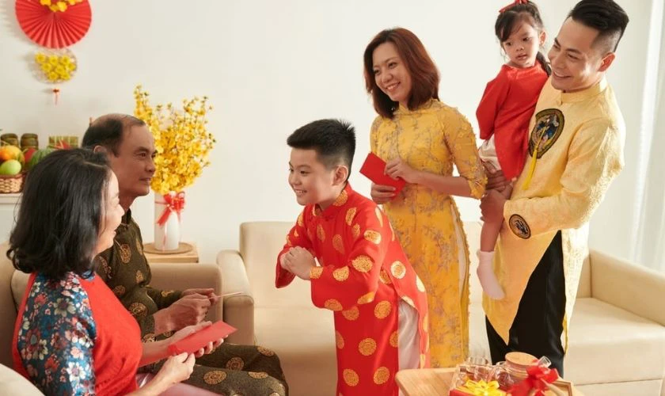
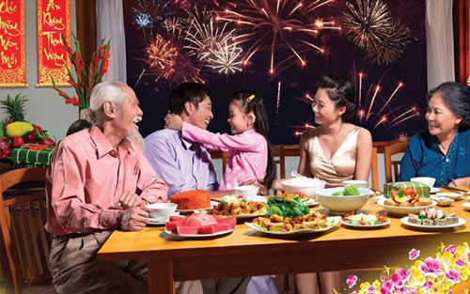
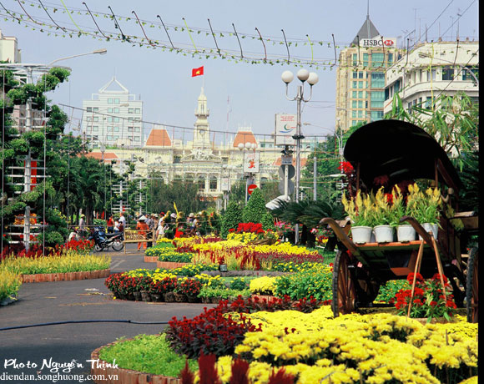
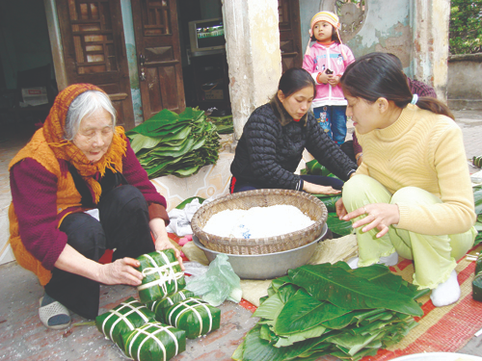

Slide 4
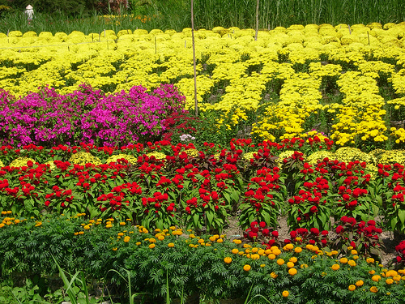
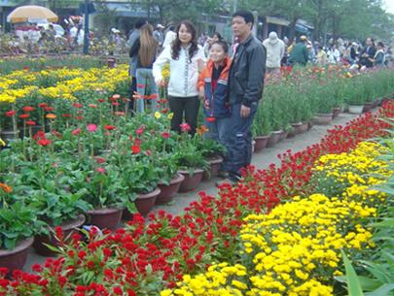
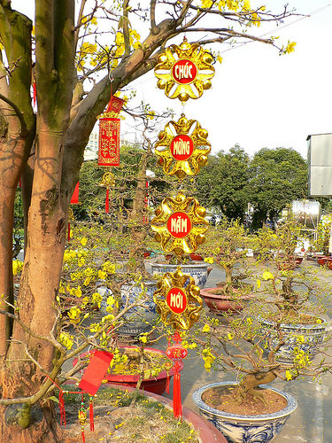
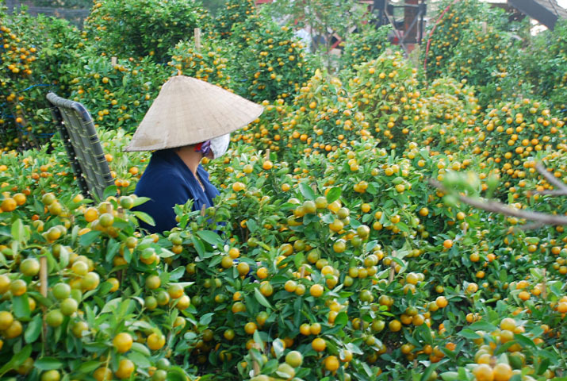
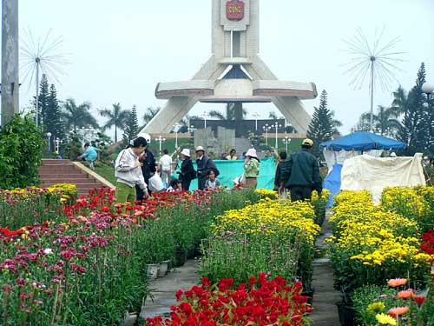
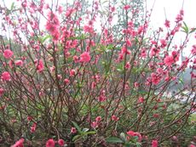
Chợ Hoa Tết

Slide 6
CHÚC TẾT ÔNG BÀ

Slide 7
MÂM CƠM NGÀY TẾT

Slide 8
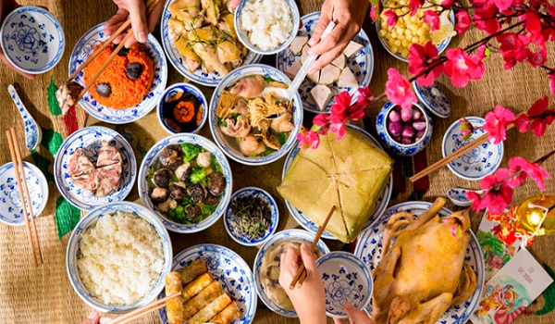

Slide 9
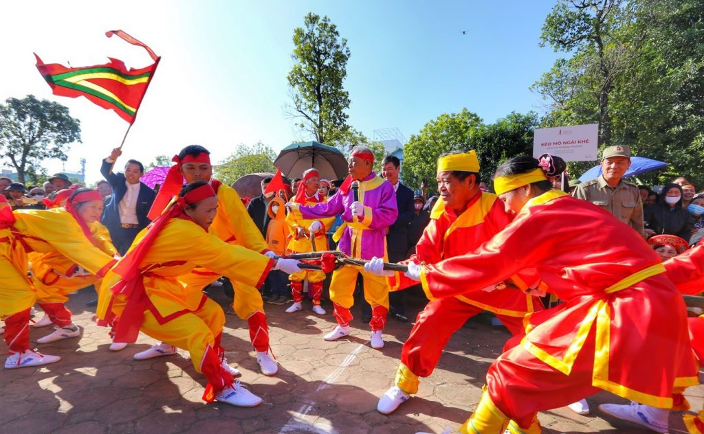

Slide 11
HOẠT ĐỘNG 2
Trò chơi: "Ô SỐ BÍ ẨN"
Cô chia trẻ làm 2 đội,
cho lần lượt từng đội chọn ô số
dưới mỗi ô số là một câu đố .
Đội nào giải được nhiều ô số
thì đội đó chiến thắng.

Slide 12
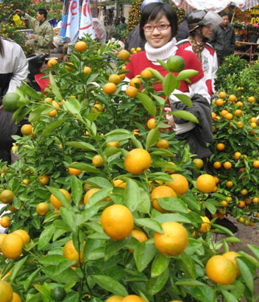
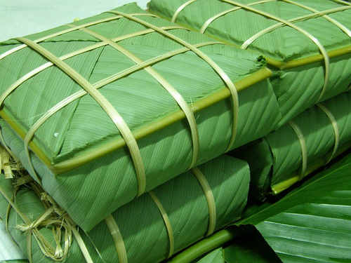
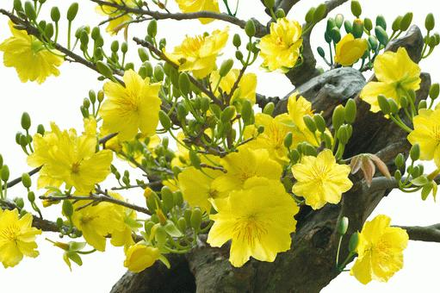
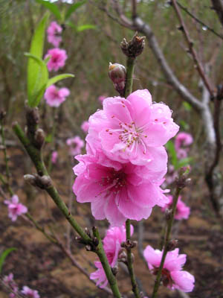
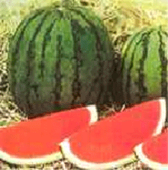
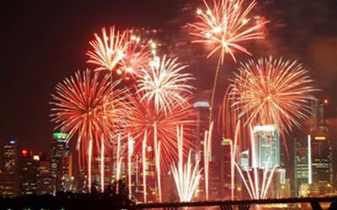
Trò chơi: "Ô SỐ BÍ ẨN"
Đố bé ?
Đố bé ?
Cây gì lá nhỏ
Quả nó xinh xinh
Vàng tươi trĩu cành
Bày trong ngày Tết ?
1
Lá dong xanh đặt dưới
Nếp hoa vàng trải ra
Cho đỗ rồi cho thịt
Lạt mềm buộc chéo hoa.
3
2
Hoa đào ngoài Bắc
Hoa gì trong Nam
Cánh nhỏ màu vàng
Cùng vui đón Tết ?
Bánh chưng
Hoa mai
Là bánh gì ?
Cây quật
Đố bé ?
Đố bé ?
Đố bé ?
Hoa đào
5
Sự kiện gì
nổi bật nhất
trong đêm giao thừa ?
4
6
Quả gì ruột đỏ
Lay láy hạt đen
Bé nếm thử xem
Ngọt ơi là ngọt ?
Hoa gì nho nhỏ
Cánh màu hồng tươi
Hễ thấy hoa cười
Đúng là Tết đến?
Quả dưa hấu
Pháo hoa

Slide 13
HOẠT ĐỘNG 3
Trò chơi : "Ngày Tết Bé làm gì?"
Cho trẻ kết 4 nhóm.
Cô cho trẻ về nhóm lấy 1 hình ảnh về ngày Tết thảo luận rồi kể cho các bạn cùng nghe.
Trẻ về nhóm, chọn 1 tranh thảo luận về nội dung tranh.
Cô mời từng nhóm lên trình bày.

